Slide 1
Editor de Mecánicas de juego
Laura Fariña Rodríguez
Trabajo Fin de Grado 2014-2015
Director: Pedro A. Toledo Delgado

Slide 2
Índice
Introducción
Desarrollo
Análisis
Editor
Validaciones
Summary and conclusions
Bibliografía

Slide 3
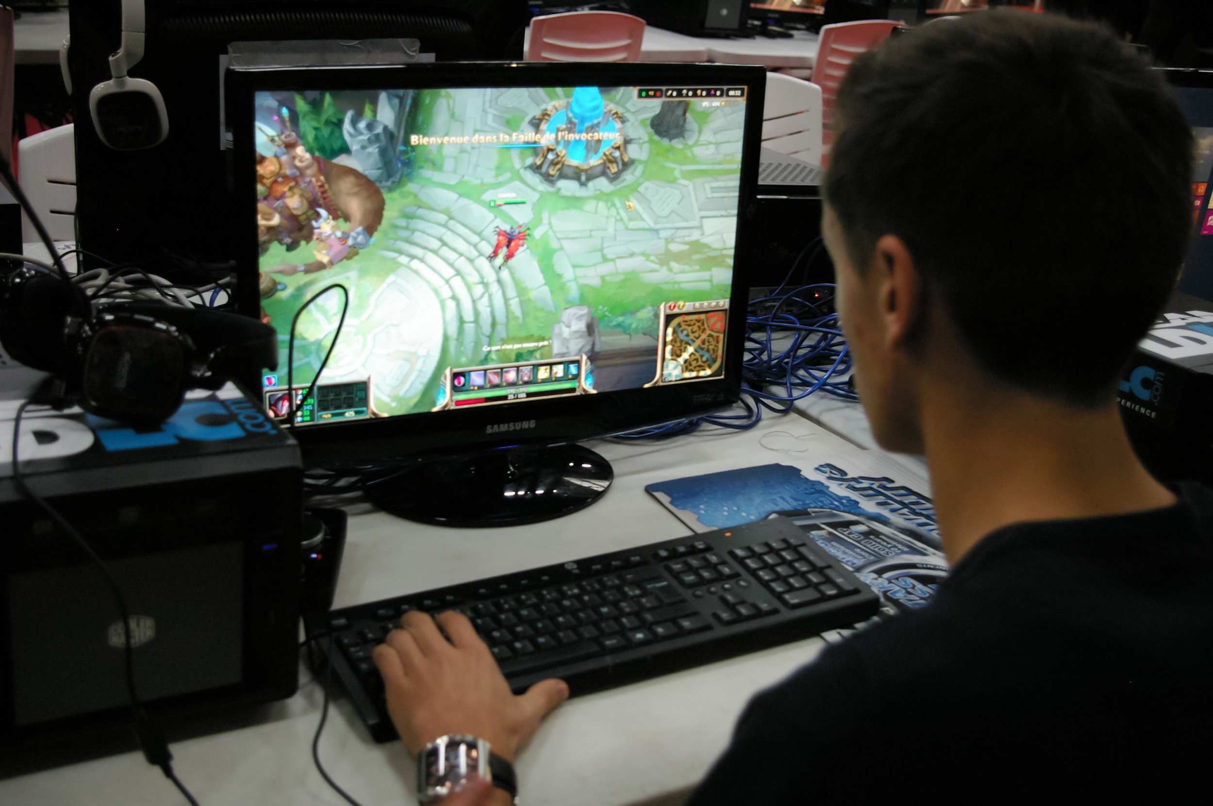
Introducción
Videojuegos
Mercado en auge
Amplia comunidad
Pocos jugadores
saben programar

Slide 4
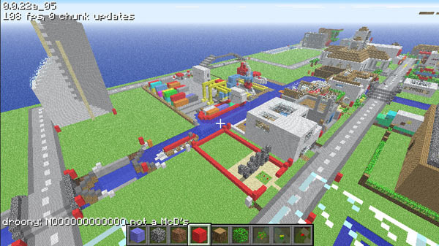
Introducción
Minecraft
Gran aceptación
Alto grado de personalización

Slide 5
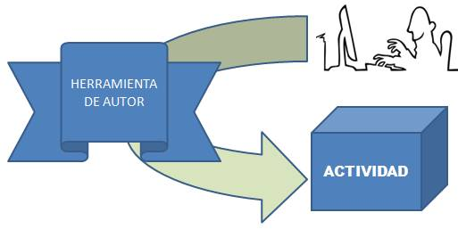
Introducción
Herramientas de autor
Crear aplicaciones
Sin conocimientos de programación
PowerPoint, Flash...

Slide 6
Introducción
Editor de Mecánicas de Juego
Herramienta de autor
Creación de videojuegos
Conjunto de elementos
Propiedades
Conjunto de reglas

Slide 7
Introducción
Objetivo principal
Crear un editor de mecánicas de juego funcional
Permitir la generación de mecánicas a usuarios no programadores
Posibilidad de integración en Mundo Isla

Slide 8
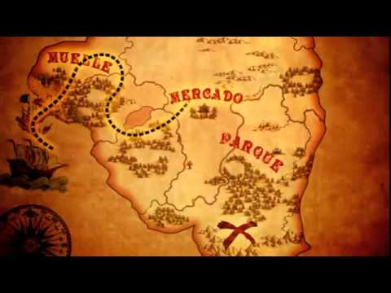
Mundo Isla
Mundo virtual
Orientado a niños
Misiones
Integración de nuevas misiones

Slide 9
Índice
Introducción
Desarrollo
Análisis
Editor
Validaciones
Summary and conclusions
Bibliografía

Slide 10
Desarrollo - Análisis
Se ha realizado un análisis antes de la implementación.
Requisitos funcionales:
Permitir interacción entre personajes
Permitir interacción personaje - objeto
Permitir los diálogos
Requisitos no funcionales:
OpenSource
Gratuita
Amigable para el usuario

Slide 11
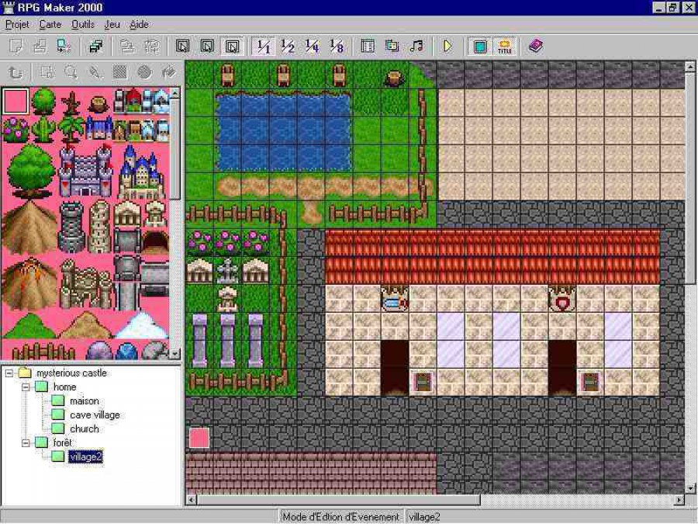
Desarrollo - Análisis
Estado del arte
Herramientas de creación de
videojuegos
Suelen ser específicas de un tipo de
videojuegos (RPG Maker)
Orientadas a grafos
De pago

Slide 12



Desarrollo - Análisis
Herramientas
Twine
PlayMaker
Unity3D

Slide 13
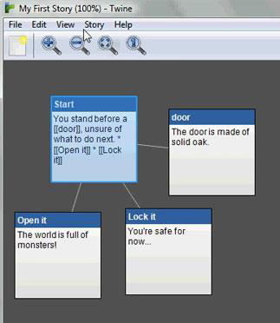
Desarrollo - Análisis
Twine
Open Source
Gratuita
Orientada a historias
Orientada a grafos

Slide 14
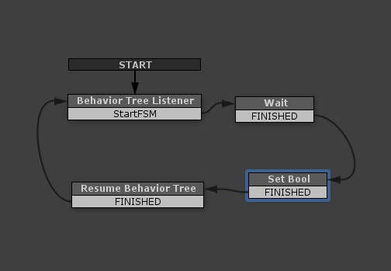
Desarrollo - Análisis
PlayMaker
Potente
Complicada
No gratuita

Slide 15
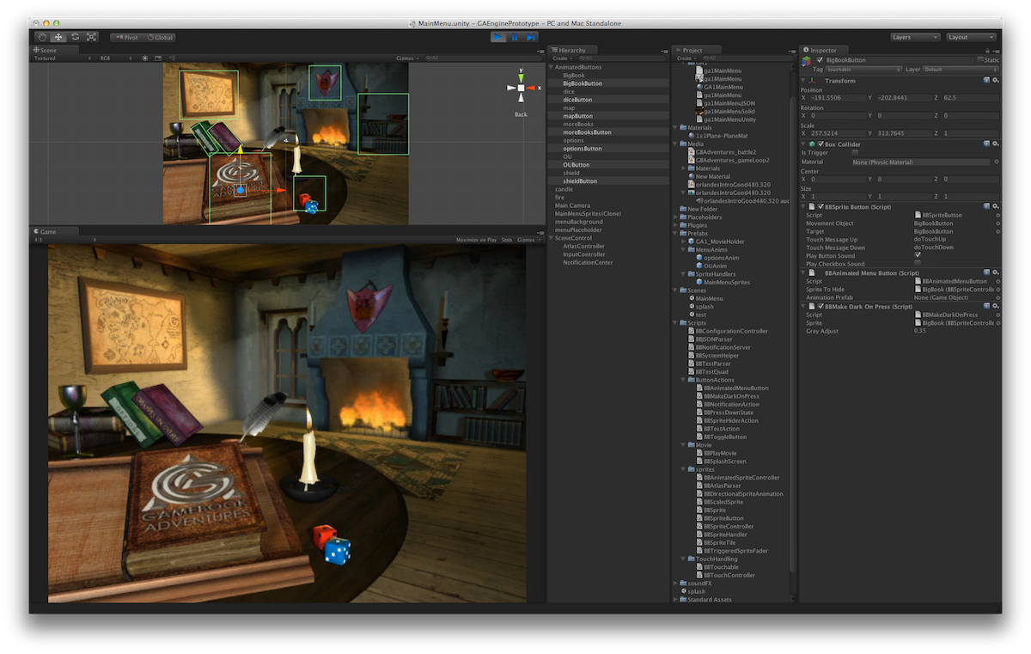
Desarrollo - Análisis
Unity3D
Creación de videojuegos
Orientada a scripts
Editor gráfico
Editor de código
Requiere aprendizaje
Soporte de 2D

Slide 16
Índice
Introducción
Desarrollo
Análisis
Editor
Validaciones
Summary and conclusions
Bibliografía

Slide 17
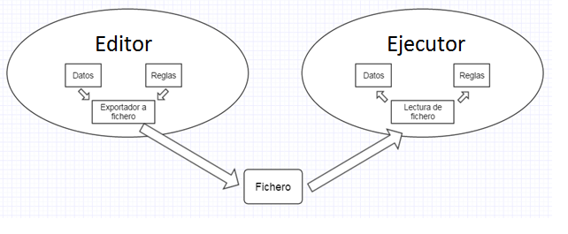
Desarrollo - Editor
Diseño
Fichero
Palabras clave
Reglas
Antecedente
Expresión lógica unida por “y”
Duplas o tripletas “Sujeto-Acción” o “Sujeto-Acción-Objeto”
Consecuente
Dupla o tripleta “Sujeto-Acción” o “Sujeto-Acción-Objeto”

Slide 18
Desarrollo - Editor
Interpretación
Programa ejecutor
Leer fichero y almacenar elementos y reglas
Comprobar los antecedentes de cada regla
Si se cumple antecedente, ejecutar consecuente

Slide 19
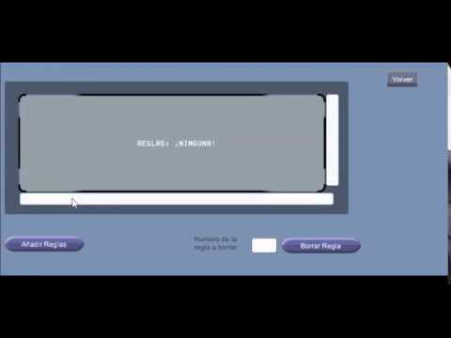
Desarrollo - Editor
Interfaz sencilla
Añadir/Borrar elementos
Añadir/Borrar reglas
Paso de datos a fichero

Slide 20
Índice
Introducción
Desarrollo
Análisis
Editor
Validaciones
Summary and conclusions
Bibliografía

Slide 21
Desarrollo - Validaciones
Ejecutor general para cuatro tipos de mecánicas
PacMan
Tron
Snake
Rol
Palabras clave para las acciones principales
Chocar
Morir
...

Slide 22
Snake
Personajes
Snake
Enemigos
SnakeEnemiga
Objetos
Comida
Acciones
Chocar
Morir
Reglas
Si Snake choca con SnakeEnemiga, Snake muere.
Si Snake choca con Snake, Snake muere.
Si SnakeEnemiga choca con Snake, SnakeEnemiga muere.
Si SnakeEnemiga choca con SnakeEnemiga, SnakeEnemiga muere.
Si Snake choca con comida, comida muere.
Si Snake choca con comida, snake crece.
Si SnakeEnemiga choca con comida, comida muere.
Si SnakeEnemiga choca con comida, SnakeEnemiga crece.

Slide 23
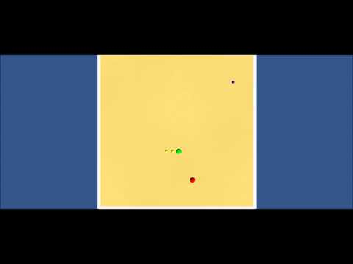
Snake

Slide 24
Tron
Personajes
Tron
Enemigos
Enemigo
Acciones
Chocar
Morir
Reglas
Si Tron choca con Enemigo, Tron muere.
Si Tron choca con Tron, Tron muere.
Si Enemigo choca con Tron, Enemigo muere.
Si Enemigo choca con Enemigo, Enemigo muere.

Slide 25
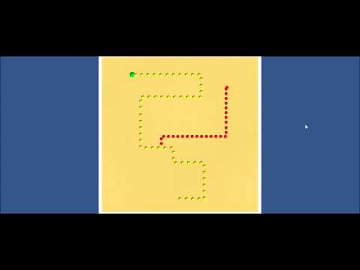
Tron

Slide 26
PacMan
Reglas
Si PacMan choca con algún enemigo y PacMan no está en modo berserker, PacMan muere.
Si PacMan choca con algún enemigo y Pacman está en modo berserker, dicho enemigo muere.
Si PacMan choca con un coco, el coco muere.
Si PacMan choca con un supercoco, el supercoco muere.
Si PacMan choca con un supercoco, PacMan entra en modo berserker.
Personajes
PacMan
Enemigos
Fantasmas
Objetos
Cocos
SuperCocos
Obstáculos
Acciones
Chocar
Morir
Berserker

Slide 27
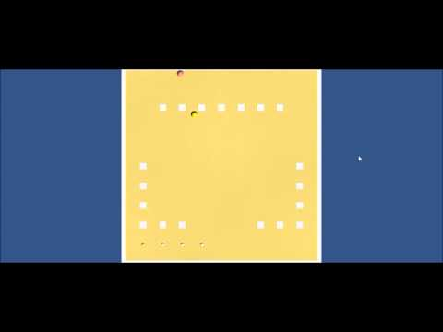
PacMan

Slide 28
Rol
Reglas
Si Hans choca con Nadia y Hans no tiene Amuleto, mostrar Diálogo1 (donde le pide que busque el amuleto).
Si Hans choca con Nadia y Hans tiene Amuleto, mostrar Diálogo2 (donde le pide que le entregue el amuleto).
Si Diálogo2 termina, mostrar DiálogoSi.
Si Diálogo2 termina, mostrar DiálogoNo.
Si pulsas DiálogoSi, mostrar Diálogo3 (donde da las gracias).
Si pulsas DiálogoNo, mostrar Diálogo4 (donde se queja).
Si Hans choca con Amuleto, Hans coge Amuleto.
Si Hans choca con Amuleto, Amuleto desaparece.
Personajes
Hans
NPCs
Nadia
Objetos
Amuleto
Diálogos
Acciones
Chocar
Desaparecer
Pulsar
Coger
Tener
Terminar
Mostrar

Slide 29
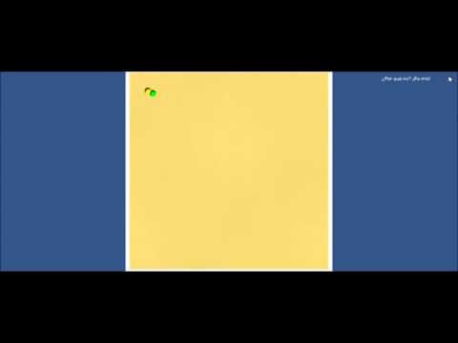
Rol

Slide 30
Índice
Introducción
Desarrollo
Análisis
Editor
Validaciones
Summary and conclusions
Bibliografía

Slide 31
Summary and conclusions
Videogame industry is booming
Has increased over the last years
Gamers community
Many videogame players want to create their own videogame
Only a few can program
Complexity of programming languages
Create a videogame mechanic’s editor
Helps people to create videogames
No need to know programming
Simple GUI

Slide 32
Bibliografía
Twine. http://twinery.org/.
PlayMaker. http://hutonggames.com/.
Unity3D. https://unity3d.com/.

Slide 33
Gracias por su atención

